Slide 1
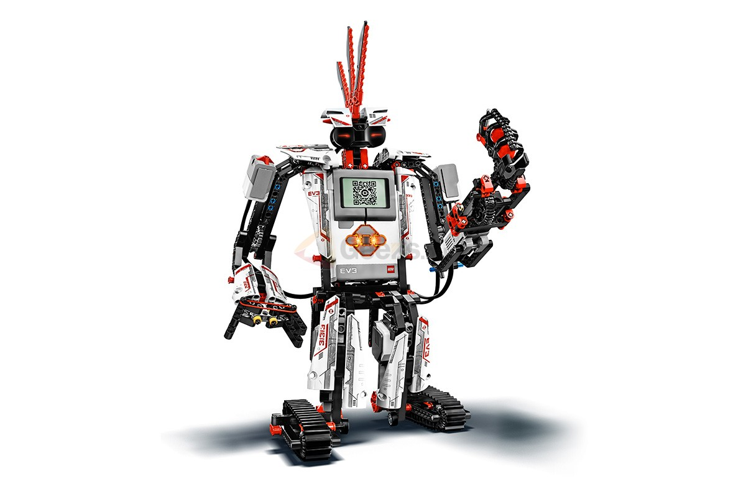
Lego MindStorms EV3 От простого к сложному

Slide 2
Поколения контроллеров
RCX
NXT
EV3

Slide 3
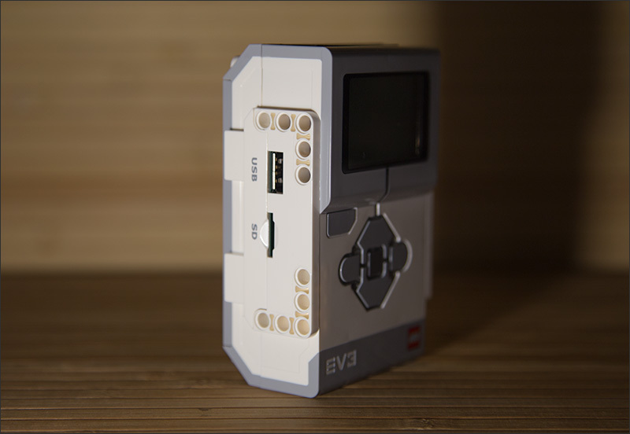
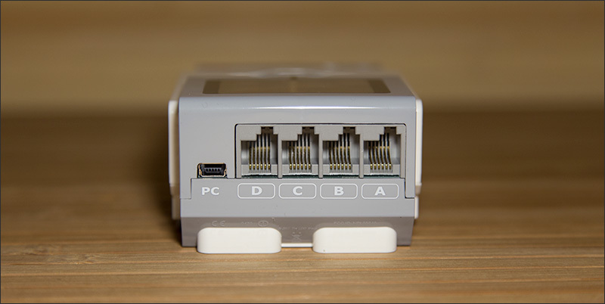
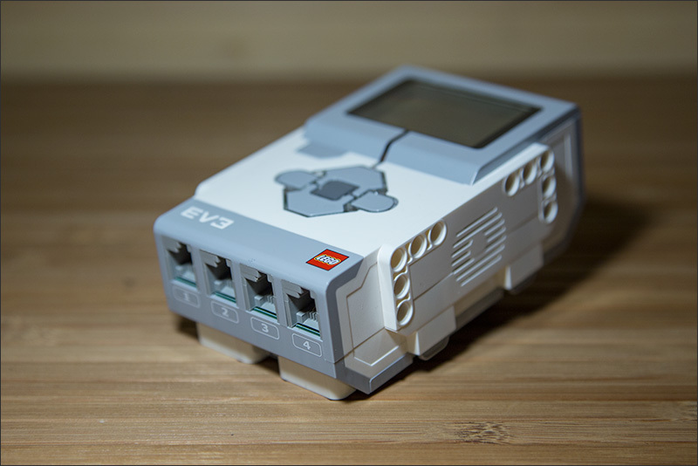
Programmable Brick

Slide 4
Большой EV3-сервомотор

Slide 5
Средний EV3-сервомотор

Slide 6
Датчик цвета EV3

Slide 7
Датчик касания EV3

Slide 8
Удалённый инфракрасный маяк

Slide 9
Гироскопический датчик EV3

Slide 10
Ультразвуковой датчик EV3

